Slide 1

Konsolowy system
zgłaszania usterek
Projekt PBL · aplikacja C++ · zapis danych do pliku
Autorzy: Bartłomiej Strączek, Marcel Kret
Politechnika Śląska
Notes:
Przedstawiamy projekt PBL: prostą aplikację konsolową do zgłaszania i obsługi usterek.

Slide 2
1. Problem i motywacja
Dlaczego taki system ma sens w realnym środowisku szkolnym lub akademickim?
Brak prostego rejestru usterek powoduje chaos organizacyjny: zgłoszenia giną, status naprawy jest niejasny, a odpowiedzialność trudna do ustalenia.
01
zgłoszenie problemu
02
rejestr w systemie
03
obsługa i status
Rozwiązywany problem • centralne przechowywanie zgłoszeń • szybkie wyszukiwanie po numerze ID • kontrola statusu naprawy • podstawowe statystyki dla administratora
Efekt: prosty, działający prototyp systemu informacyjnego możliwy do uruchomienia bez bazy danych i środowiska graficznego.
Zakres projektu został świadomie ograniczony do aplikacji konsolowej, aby skupić się na logice, strukturze danych, plikach oraz testowaniu.
Projekt PBL · Konsolowy system zgłaszania usterek
02

Slide 3
2. Cel projektu i zakres
Aplikacja ma wspierać podstawowy cykl życia zgłoszenia usterki.
Cel główny
Wejście użytkownika
formularze w konsoli
Logika programu
funkcje C++
Plik TXT
trwały zapis
Zaprojektowanie i implementacja konsolowego systemu do rejestrowania, przeglądania oraz aktualizowania zgłoszeń usterek.
→
→
Zakres funkcjonalny • dodawanie zgłoszeń z kategorią i priorytetem • wyświetlanie listy oraz szczegółów zgłoszenia • wyszukiwanie po ID i zmiana statusu • usuwanie zgłoszeń oraz statystyki • wczytywanie i zapisywanie danych w pliku zgloszenia.txt
Poza zakresem • interfejs graficzny • logowanie i role użytkowników • relacyjna baza danych • obsługa zdjęć lub załączników
Projekt PBL · Konsolowy system zgłaszania usterek
03

Slide 4
3. Funkcje systemu
Menu konsolowe zostało zbudowane wokół operacji CRUD oraz statystyk.
Dodaj zgłoszenie wprowadzenie tytułu, opisu, lokalizacji, kategorii i priorytetu
Wyświetl zgłoszenia zbiorczy widok wszystkich pozycji w pamięci programu
Wyszukaj po ID odnalezienie konkretnego zgłoszenia i pokazanie szczegółów
Zmień status aktualizacja procesu obsługi usterki
Usuń zgłoszenie kasowanie błędnego lub nieaktualnego zgłoszenia
Pokaż statystyki podsumowanie liczby zgłoszeń według statusów
Wszystkie operacje kończące się zmianą danych wywołują zapis do pliku, dzięki czemu stan systemu jest odtwarzany po ponownym uruchomieniu programu.
Projekt PBL · Konsolowy system zgłaszania usterek
04

Slide 5
4. Przepływ działania aplikacji
Program pracuje w pętli menu aż do wyboru opcji zakończenia.
1. Start programu
wczytajZPliku()
2. Menu główne
pokazMenu()
3. Wybór opcji
switch(wybor)
4. Operacja na danych
vector<Zgloszenie>
5. Zapis zmian
zapiszDoPliku()
›
›
›
›
Przykładowy ekran konsolowy
=== SYSTEM ZGLASZANIA USTEREK ===
1. Dodaj zgloszenie
2. Wyswietl wszystkie zgloszenia
3. Wyszukaj zgloszenie po ID
4. Zmien status zgloszenia
5. Usun zgloszenie
6. Pokaz statystyki
0. Zakoncz program
Wybor: _
Zalety przepływu • czytelna kontrola programu przez pętlę do-while • jedno miejsce wyboru funkcji: instrukcja switch • separacja funkcji odpowiadających za poszczególne operacje • automatyczny zapis po zmianie danych
Projekt PBL · Konsolowy system zgłaszania usterek
05

Slide 6
5. Model danych
Podstawową jednostką informacji jest struktura Zgloszenie.
struct Zgloszenie {
int id;
string tytul;
string opis;
string kategoria;
string lokalizacja;
string priorytet;
string status;
};
Reprezentacja w pamięci
vector<Zgloszenie> zgloszenia
przechowuje aktualną listę zgłoszeń
int nastepneId
kontroluje unikalny identyfikator nowego wpisu
zgloszenia.txt
plik tekstowy używany do trwałego zapisu danych
Format pliku: ID;tytul;opis;kategoria;lokalizacja;priorytet;status
Model jest prosty, ale wystarczający do pokazania pracy ze strukturami, wektorem, funkcjami oraz strumieniami plikowymi w C++.
Projekt PBL · Konsolowy system zgłaszania usterek
06

Slide 7
6. Architektura kodu
Rozwiązanie ma modułowy charakter mimo realizacji w jednym pliku źródłowym.
Interfejs konsolowy
pokazMenu(), cout/cin
Najważniejsze funkcje
• wybierzKategorie(), wybierzPriorytet(), wybierzStatus()
• znajdzIndeksPoId() — wyszukiwanie liniowe
• wyswietlZgloszenie() i wyswietlWszystkieZgloszenia()
• pokazStatystyki() — agregacja statusów
• fstream + stringstream — obsługa pliku
Logika operacji
dodaj, usuń, wyszukaj, zmień status
Warstwa danych
vector<Zgloszenie>, nastepneId
Trwałość danych
wczytajZPliku(), zapiszDoPliku()
Wniosek projektowy
Kod jest zrozumiały, funkcje mają jednoznaczne zadania, a dane są zapisywane w prostym, czytelnym formacie tekstowym.
Projekt PBL · Konsolowy system zgłaszania usterek
07

Slide 8
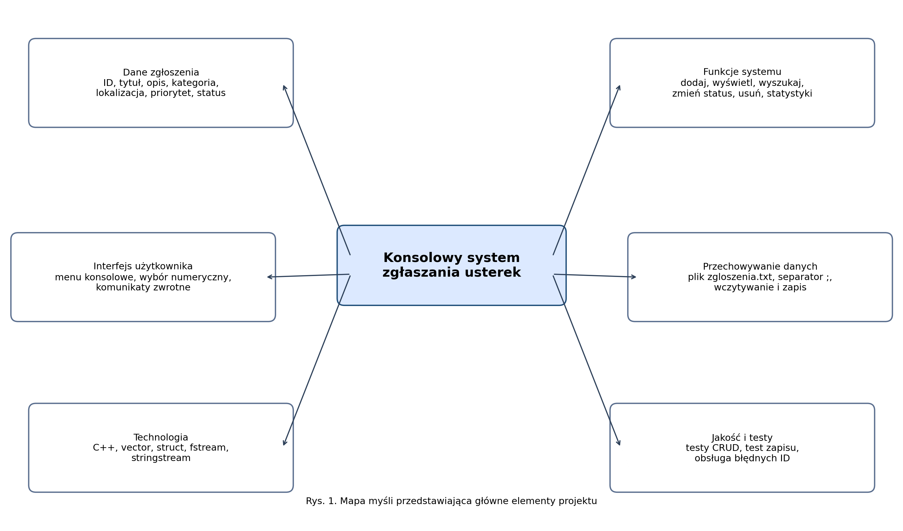
7. Mapa myśli projektu
Mapa porządkuje najważniejsze elementy rozwiązania: cel, dane, funkcje, testy i rozwój.
Projekt PBL · Konsolowy system zgłaszania usterek
08

Slide 9
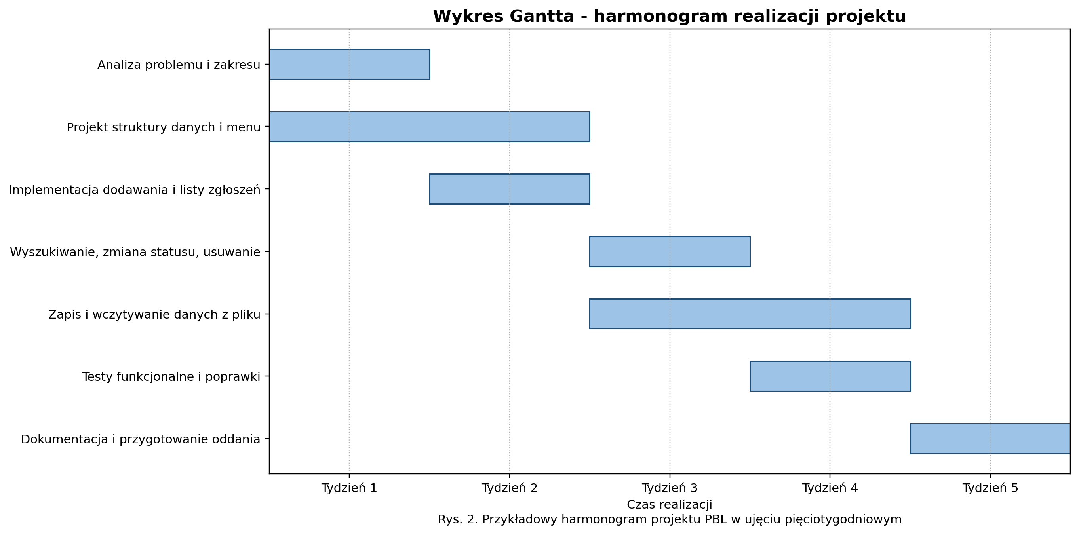
8. Harmonogram prac — wykres Gantta
Plan realizacji projektu został podzielony na etapy od analizy do prezentacji końcowej.
Największy nacisk położono na implementację funkcji, testowanie zapisu do pliku oraz przygotowanie dokumentacji projektowej.
Projekt PBL · Konsolowy system zgłaszania usterek
09

Slide 10
9. Testowanie i weryfikacja
Testy skupiają się na poprawności operacji, obsłudze danych i trwałości zapisu.
T1
Dodanie zgłoszenia
nowy rekord otrzymuje ID i status „Nowe”
T2
Wyszukanie po ID
program wyświetla szczegóły właściwego zgłoszenia
T3
Zmiana statusu
nowy status jest widoczny na liście i po restarcie
T4
Usunięcie wpisu
rekord znika z wektora oraz pliku
T5
Statystyki
liczniki odpowiadają aktualnym statusom
Kryterium zaliczenia testu: wynik działania programu jest zgodny z oczekiwanym zachowaniem oraz nie powoduje utraty danych w pliku zgloszenia.txt.
Projekt PBL · Konsolowy system zgłaszania usterek
10

Slide 11
10. Ocena jakości i ryzyka
Projekt jest prosty, ale pozwala wskazać realne ograniczenia techniczne.
Mocne strony • prosty i czytelny interfejs konsolowy • podział kodu na funkcje o konkretnych zadaniach • zapis danych między uruchomieniami programu • łatwe rozszerzenie o kolejne pola i funkcje
Ograniczenia • brak pełnej walidacji każdej wartości wejściowej • plik tekstowy jest mniej odporny niż baza danych • średniki w danych użytkownika mogą zaburzyć format pliku • wyszukiwanie liniowe jest wystarczające tylko dla małej skali
Działania ograniczające ryzyko • kontrola poprawności wyborów menu • komunikaty o błędach przy braku ID • testy po ponownym uruchomieniu aplikacji • dokumentacja formatu danych i funkcji
Projekt PBL · Konsolowy system zgłaszania usterek
11

Slide 12
11. Możliwości rozwoju
Projekt może zostać rozbudowany bez zmiany głównej idei systemu.
Walidacja danych
ponawianie pytania po błędnym wyborze
Role użytkowników
administrator, zgłaszający, technik
Baza danych
SQLite zamiast pliku TXT
Historia zmian
rejestrowanie kolejnych statusów
Filtrowanie
po statusie, kategorii, priorytecie
Interfejs GUI/Web
rozbudowa do aplikacji okienkowej lub webowej
Kierunek rozwoju: od prostego prototypu konsolowego do kompletnego systemu obsługi zgłoszeń z użytkownikami, bazą danych i raportami.
Projekt PBL · Konsolowy system zgłaszania usterek
12

Slide 13
Podsumowanie
Projekt spełnia założenia PBL: identyfikuje problem, prezentuje działający prototyp, dokumentuje strukturę rozwiązania oraz wskazuje dalsze kierunki rozwoju.
Najważniejsze rezultaty
• działająca aplikacja konsolowa w C++
• obsługa zgłoszeń usterek metodą CRUD
• trwały zapis danych do pliku TXT
• dokumentacja, mapa myśli i wykres Gantta
• plan testów oraz analiza ograniczeń
Dziękujemy za uwagę

